Slide 1


Επίδραση της γεωμετρίας του κοπτικού εργαλείου στη μικροδομή και μάκρο-γεωμετρία του αποβλίττου κατά την κατεργασία τόρνευσης διαφόρων υλικών
Αναστάσιος Ζάμπρας
Επιβλέπων Καθηγητής: Μυρισίδης Ιωάννης
Τμήμα Μηχανολόγων Μηχανικών
Κοζάνη, 2020

Slide 2
Σκοπός της εργασίας
Ο προσδιορισμός της επίδρασης της λοξοτόμησης κοπτικού εργαλείου στην κοπτική ακμή στη συμπεριφορά τριών χαλύβων διαφορετικής σκληρότητας κατά την κατεργασία της τόρνευσης. Σύγκριση αποτελεσμάτων, μέσω προσομοιώσεων κατεργασιών κοπής, με κοπτικό εργαλείο κανονικής γεωμετρίας. Προσδιορισμός θερμοκρασιακού πεδίου, πεδίου τάσεων και παραμορφώσεων. Σύγκριση δυνάμεων κοπής και μήκους επαφής αποβλίττου.

Slide 3
Περίγραμμα
Στάθμη γνώσεων
  Μελέτη της Μηχανικής της κοπής, συνθηκών κατεργασίας
  Μελέτη μηχανικών και θερμικών ιδιοτήτων των τριών κατεργαζόμενων υλικών
  Ανοξείδωτος χάλυβας 304L
  Επιβελτιωμένος χάλυβας 42CrMo4
  Ανθρακοχάλυβας C10
Κατάστρωση προσομοίωσης
  Δισδιάστατη σχεδίαση γεωμετριών στο SolidWorks
  Εισαγωγή στο λογισμικό προσομοίωσης της κατεργασίας κοπής με τη βοήθεια των πεπερασμένων στοιχείων
Αποτελέσματα προσομοιώσεων
  Απεικόνιση θερμοκρασιακού πεδίου αποβλίττου και κοπτικού
  Απεικόνιση πεδίου αναπτυσσόμενων τάσεων και παραμορφώσεων
  Αποτελέσματα κυρίων δυνάμεων κοπής και μήκους επαφής αποβλίττου
Συμπεράσματα

Slide 4
Στάθμη γνώσεων
Μηχανικές και θερμικές ιδιότητες των υλικών
Ιδιότητες | 304L | 42CrMo4 | C10
Μέγιστη αντοχή [MPa] | 564 | 655 | 827
Μέτρο ελαστικότητας [GPa] | 193-200 | 190-210 | 200
Θερμική αγωγιμότητα [W/m∙K] | 14.0-16.3 | 40.0-45.0 | 51.9
Ειδική θερμοχωρητικότητα [J/g∙ºC] | 0.50 | 0.46-0.48 | 0.461

Slide 5
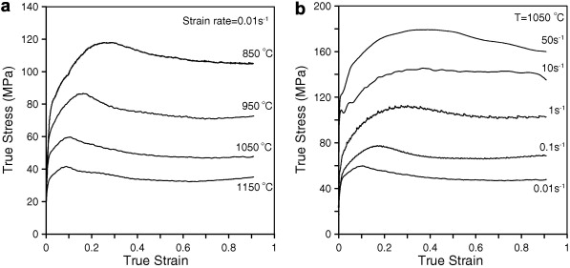
Στάθμη γνώσεων
Μηχανικές και θερμικές ιδιότητες των υλικών Καμπύλες τάσης – παραμόρφωσης χάλυβα 42CrMo4

Slide 6
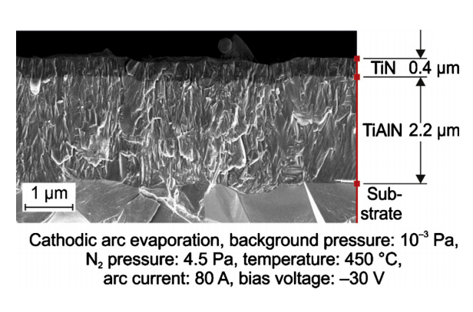
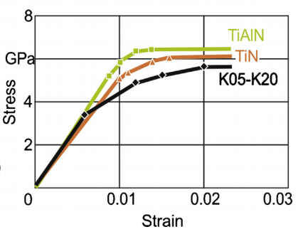
Στάθμη γνώσεων
Υλικά επικαλυμμένου κοπτικού εργαλείου.
Καρβίδιο βολφραμίου WC (ISO code k05-k20)
Νιτρίδιο τιτανίου αλουμινίου (TiAlN)
Νιτρίδιο τιτανίου (TiN)

Slide 7
Στάθμη γνώσεων
Προσδιορισμός συντελεστή τριβής
  Μοντέλο τριβής Coulomb (Coulomb friction)
  Μοντέλο διατμητικής τριβής (shear friction)
Υλικό | Συντελεστής τριβής
 | Coulomb | Shear
304L | 0.2 | 0.6
42CrMo4 | 0.2 | 0.4
C10 | 0.2 | 0.65

Slide 8
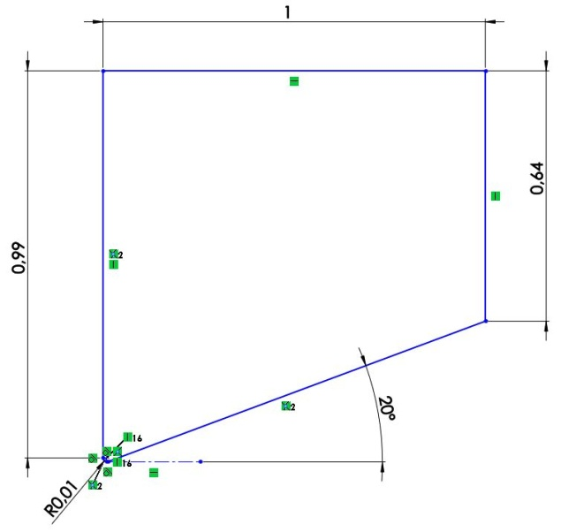
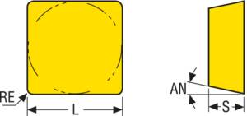
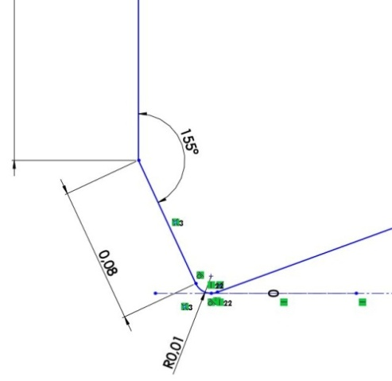
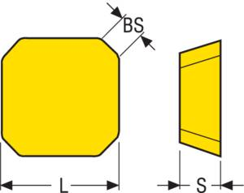
Κατάστρωση προσομοίωσης
Κοπτικό πλακίδιο SΕΑN 1203
Κοπτικό πλακίδιο SEAN1203AFTN-M14

Slide 9
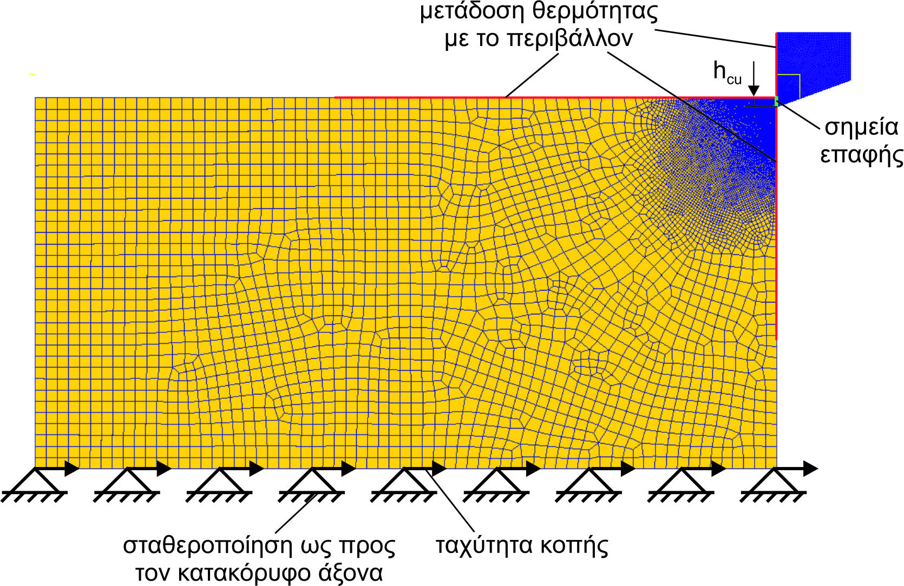
Κατάστρωση προσομοίωσης
Καθορισμός οριακών συνθηκών (ταχύτητα κοπής 200m/min)
Επιφάνειες για μεταφορά θερμότητας
Επιφάνεια με θερμοκρασία περιβάλλοντος (20℃)
Σημείο επαφής κατεργαζόμενου τεμαχίου με κοπτικό εργαλείο
Δημιουργία πλέγματος και διακριτοποίηση πλέγματος ‘mesh window’ (15 προς 1)

Slide 10
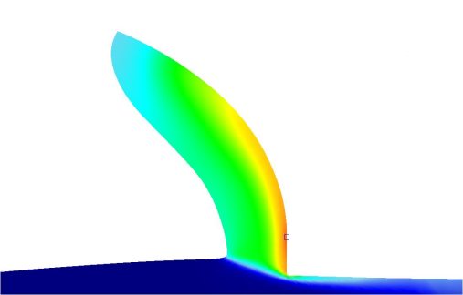
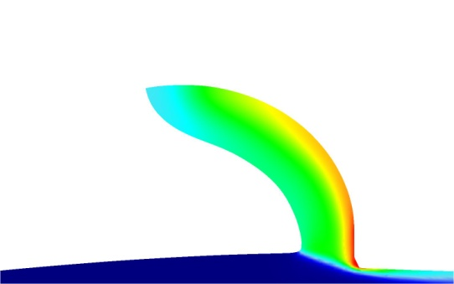
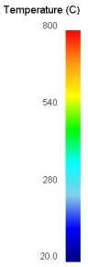
  Αποτελέσματα προσομοιώσεων
  Θερμοκρασιακά πεδία
Ανοξείδωτος χάλυβας 304L
Κανονικό κοπτικό εργαλείο
Κοπτικό εργαλείο με λοξοτόμηση

Slide 11
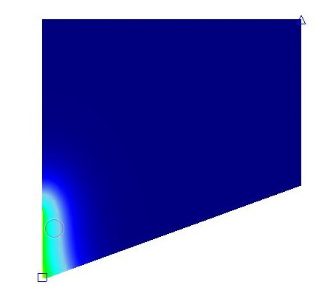
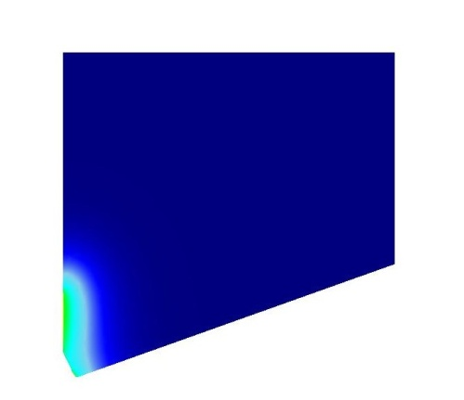
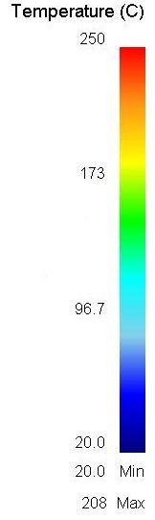
Αποτελέσματα προσομοιώσεων
Θερμοκρασιακά πεδία
Ανοξείδωτος χάλυβας 304L
Κανονικό κοπτικό εργαλείο
Κοπτικό εργαλείο με λοξοτόμηση

Slide 12
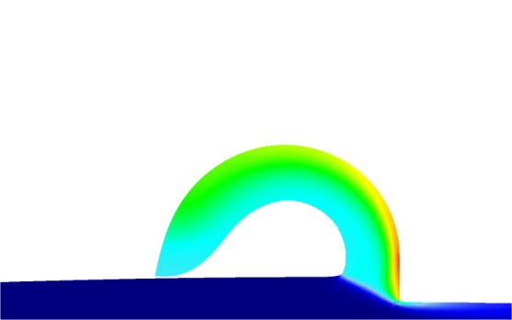
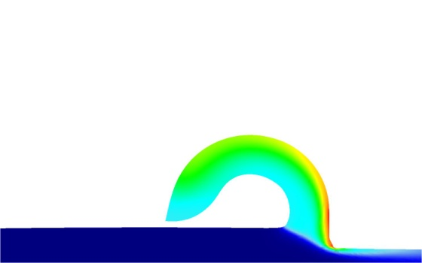

Αποτελέσματα προσομοιώσεων
Θερμοκρασιακά πεδία
Επιβελτιωμένου χάλυβα 42CrMo4
Κανονικό κοπτικό εργαλείο
Κοπτικό εργαλείο με λοξοτόμηση

Slide 13
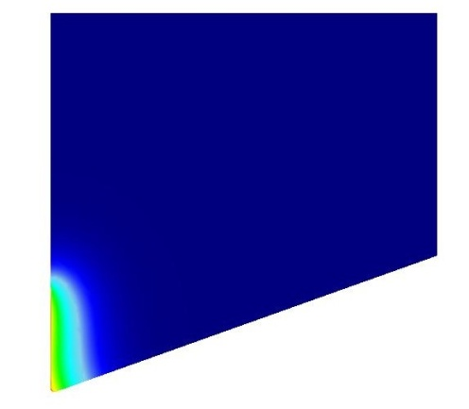
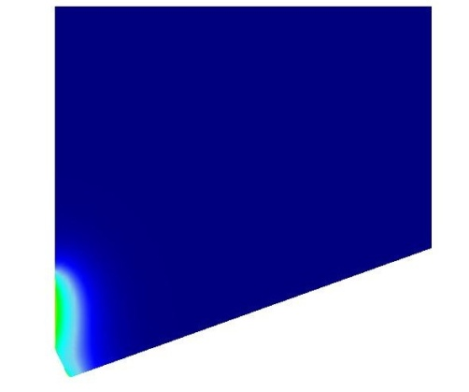
Αποτελέσματα προσομοιώσεων
Θερμοκρασιακά πεδία
Επιβελτιωμένου χάλυβα 42CrMo4
Κανονικό κοπτικό εργαλείο
Κοπτικό εργαλείο με λοξοτόμηση

Slide 14
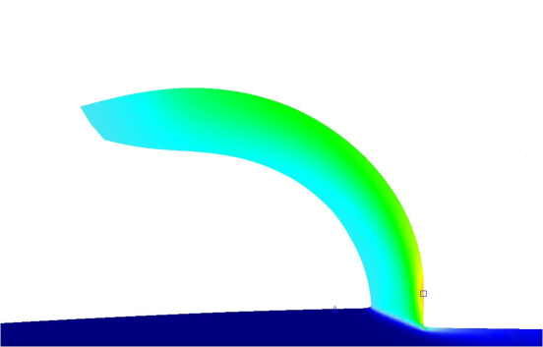
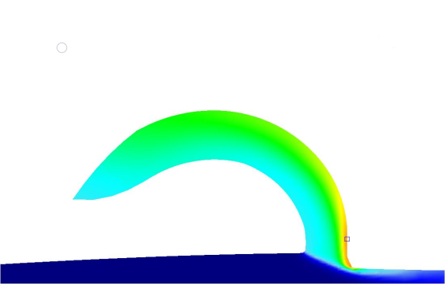

Αποτελέσματα προσομοιώσεων
Θερμοκρασιακά πεδία
Ανθρακοχάλυβα C10
Κανονικό κοπτικό εργαλείο
Κοπτικό εργαλείο με λοξοτόμηση

Slide 15
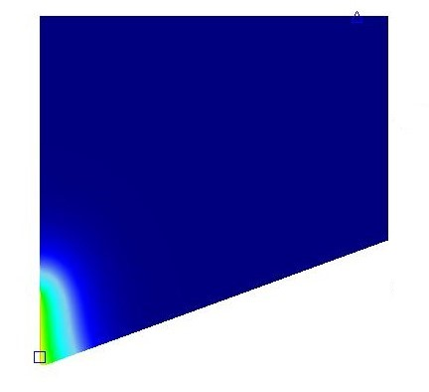
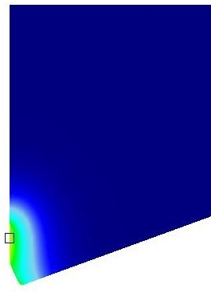
Αποτελέσματα προσομοιώσεων
Θερμοκρασιακά πεδία
Ανθρακοχάλυβα C10
Κανονικό κοπτικό εργαλείο
Κοπτικό εργαλείο με λοξοτόμηση

Slide 16
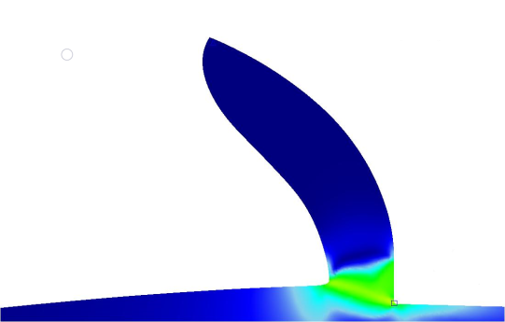
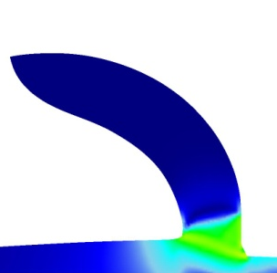
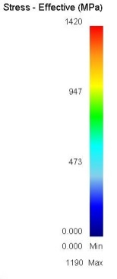
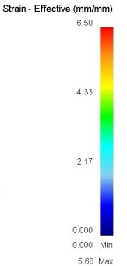
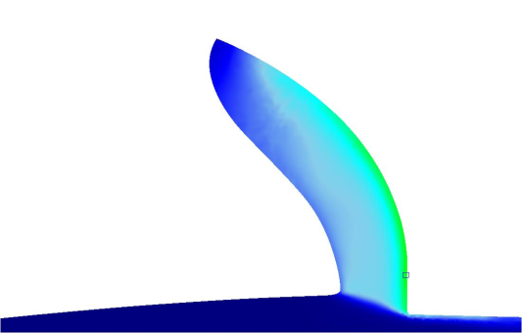
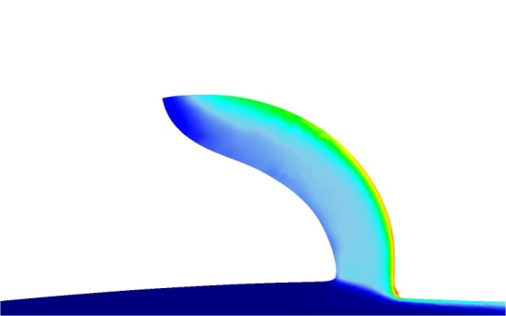
  Αποτελέσματα προσομοιώσεων
  Πεδία τάσεων και παραμορφώσεων στον ανοξείδωτο χάλυβα 304L
Κανονικό κοπτικό εργαλείο
Κοπτικό με Chamfer
Τάση
Παραμόρφωση

Slide 17
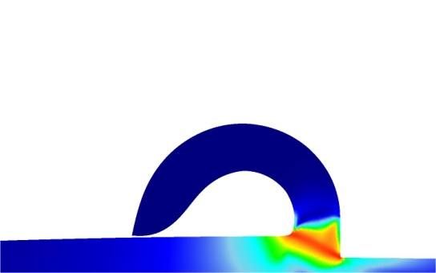
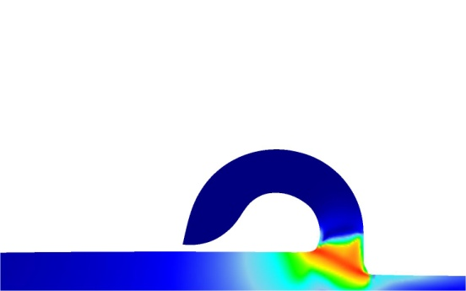

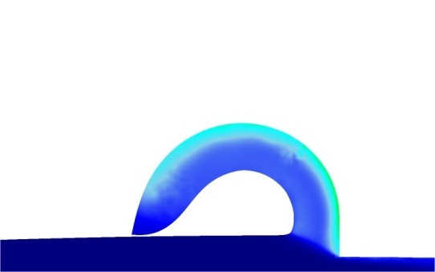
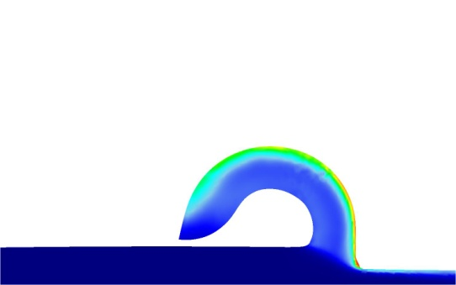
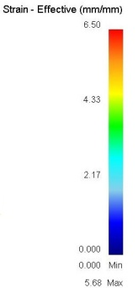
Αποτελέσματα προσομοιώσεων
Πεδία τάσεων και παραμορφώσεων στον επιβελτιωμένου χάλυβα 42CrMo4
Κανονικό κοπτικό εργαλείο
Κοπτικό με Chamfer
Τάση
Παραμόρφωση

Slide 18
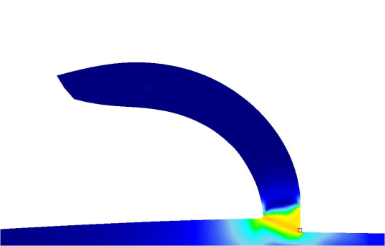
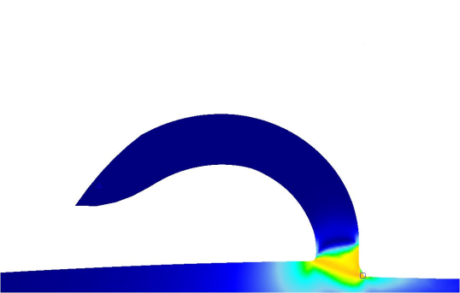

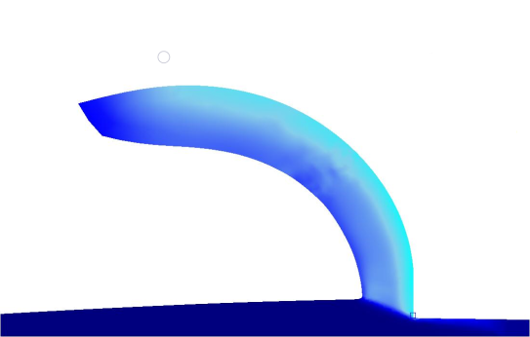
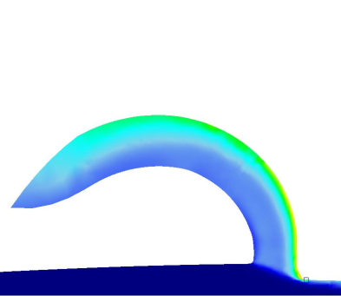

Αποτελέσματα προσομοιώσεων
Πεδία τάσεων και παραμορφώσεων στον ανθρακοχάλυβα C10
Κανονικό κοπτικό εργαλείο
Κοπτικό με Chamfer
Τάση
Παραμόρφωση

Slide 19
Αποτελέσματα προσομοιώσεων
Μέγιστες τιμές για την κάθε προσομοίωση
Υλικό / Κοπτικό | Θερμοκρασία τεμαχίου (℃) | Θερμοκρασία κοπτικού (℃) | Καταπόνηση τεμαχίου (MPa) | Παραμόρφωση τεμαχίου (mm/mm)
304L Chamfer | 858 | 193 | 979 | 6.05
304L Κανονικό | 745 | 208 | 987 | 3.72
42CrMo4 Chamfer | 794 | 220 | 1420 | 6.56
42CrMo4 Κανονικό | 778 | 234 | 1410 | 3.55
C10 Chamfer | 705 | 208 | 1190 | 5.68
C10 Κανονικό | 653 | 225 | 1170 | 2.92

Slide 20
Αποτελέσματα προσομοιώσεων
Αποτελέσματα κυρίων δυνάμεων κατά την κοπή
Αποτελέσματα μήκους επαφής αποβλίττου
Υλικό/Κοπτικό εργαλείο | F_{c} [Ν] | F_{t} [Ν]
304L – Κανονικό | 342 | 70
304L – Chamfer | 388 | 211
42CrMo4 – Κανονικό | 462 | 214
42CrMo4 – Chamfer | 459 | 274
C10 – Κανονικό | 336 | 83
C10 – Chamfer | 355 | 130
Υλικό/Κοπτικό εργαλείο | Μήκος επαφής ccl (μm)
304L – Κανονικό | 337
304L – Chamfer | 273
42CrMo4 – Κανονικό | 305
42CrMo4 – Chamfer | 296
C10 – Κανονικό | 278
C10 – Chamfer | 260

Slide 21
Συμπεράσματα
Για τον χάλυβα 304L
  Μεγαλύτερη αναπτυσσόμενη θερμοκρασία στην κοπή με λοξοτόμηση (858℃ έναντι 745℃ του κανονικού).
  Αντίστροφη συμπεριφορά κοπτικού (193℃ με Chamfer έναντι 208 ℃).
  Οι μέγιστες τιμές που αναπτύχθηκαν ανάμεσα στα τρία υλικά για το τεμάχιο και οι ελάχιστες για το κοπτικό.
  Οι μέγιστες τιμές καταπόνησης που αναπτύχθηκαν είναι οι μικρότερες για τα τρία υλικά (979MPa για Chamfer και 987MPa).
  Μεγάλη διαφορά στην παραμόρφωση αποβλίττου για το κοπτικό με λοξοτόμηση (6,05mm/mm), σε σχέση με το κανόνικο κοπτικό (3,72mm/mm).

Slide 22
Συμπεράσματα
Για τον χάλυβα 42CrMo4
  Χαμηλότερες θερμοκρασίες στο απόβλιττο σε σχέση με τον ανοξείδωτο χάλυβα.
  Ίδιες διαφορές ανάμεσα στο απόβλιττο (794℃ για Chamfer και 778 ℃ για κανονικό ).
  Και πάλι αντίστροφη συμπεριφορά στο κοπτικό με την διαφορά ότι το κοπτικό με Chamfer έφτασε 220 ℃ ενώ το κανονικό 234 ℃.
  Μέγιστη τάση στον επιβελτιωμένο χάλυβα σε σχέση με τους άλλους δύο (1410MPa και 1420MPa για κανονικό και Chamfer αντίστοιχα).
  Η μορφή του αποβλίττου τείνει να γίνει ελικοειδή πιο γρήγορα και η τιμή της παραμόρφωσης είναι η μέγιστη (6,56mm/mm για Chamfer και 3,55mm/mm).

Slide 23
Συμπεράσματα
Για τον χάλυβα C10
  Oι θερμοκρασίες στο τεμάχιο ήταν οι μικρότερες ανάμεσα στα τρία εξεταζόμενα υλικά (705℃ για το chamfer και 653 ℃ για το κανονικό).
  Συνεπώς οι θερμοκρασίες στο κοπτικό ήταν οι μέγιστες (208℃ για το chamfer και 225℃ για το κανονικό).
  Οι τάσεις που αναπτύχθηκαν είναι μικρότερες από του 42CrMo4 και μεγαλύτερες από του 304L (1190MPa για chamfer και 1170MPa για το κανονικό).
  H παραμόρφωση είναι η μικρότερη από τα άλλα δύο υλικά (5.68mm/mm για το chamfer ενώ 2.92 mm/mm για το κανονικό).

Slide 24
Συμπεράσματα
Δυνάμεις κοπής και Μήκος επαφής
  H χρήση λοξοτόμησης στον 42CrMo4 δεν έχει καμία επίπτωση στην τιμή της κύριας δύναμης κοπής ενώ αυξάνει την δύναμη απώθησης (≈28%).
  Στα άλλα δύο υλικά τόσο η κύρια δύναμη κοπής όσο και η δύναμη απώθησης αυξάνουν με την χρήση chamfer. H δύναμη απώθησης τριπλασιάζεται στον 304L ενώ στον C10 αυξάνεται (≈ 57%).
  Το μήκος επαφής αποβλίττου εξαρτάται από τον ρυθμό παραμόρφωσης.
  Με την χρήση chamfer το απόβλιττο παραμορφώνεται πιο γρήγορα και άρα μειώνεται το μήκος επαφής του αποβλίττου.

Slide 25
Ευχαριστώ για την προσοχή σας!

